Slide 1


Slide 2
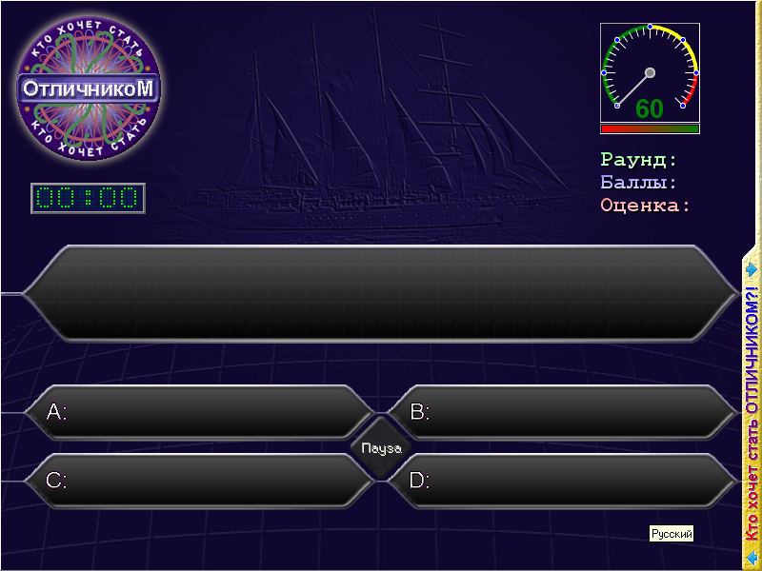
1. «Бра» – это…
Спортивный снаряд
Степлер
Подсвечник
Настенная лампа

Slide 3
2.Слово, в котором
5 звуков
класс
дождь
вьюга
йогурт

Slide 4
3. Укажите относительное прилагательное
вчерашний
отцовский
вкусный
бордовый

Slide 5
4. В каком слове допущена ошибка в постановке ударения?
принятА
дОлбит
наделИт
прИбыл

Slide 6
5. Укажите неверное согласование слов
крепкий кофе
круглый сирота
красивая тюль
австалийский кенгуру

Slide 7
6. Укажите правильное написание
в течение года
втечение года
в течении года
втечении года

Slide 8
7. На месте каких цифр в предложении должны стоять запятые? "Не дойдя до них (1) Безухов (2) остановился возле невысокого брюнета (3) стоявшего у окна“.
1,3
1,2
3
2,3

Slide 9
8.Укажите пример
с ошибкой в образовании формы слова.
более пятисот долларов
опытные инженеры
по обоим сторонам
белый лебедь

Slide 10
9.Укладка плитки на ...
террассе
террасе
терассе
терасе

Slide 11
10. Сколько гласных звуков в русском языке?
10
6
8
9

Slide 12
11.Какое слово состоит из корня, одного суффикса и окончания?
песчаный
сказав
предугадать
вязаный

Slide 13
12.Какое из перечисленных слов имеет значение «гуманный»?
человеколюбивый
гуманитарный
жизнелюбивый
оптимистичный

Slide 14
13.Какие оба слова пишутся через дефис?
(зоо)магазин, литературно
(художественный)
выпукло (вогнутый), (полу)остров
(пол)арбуза, северо(западный)
(пол)стакана,
русско(казахский)

Slide 15
14. Укажите слова,
которые с НЕ пишутся слитно?
(не)говорил,
(не)вкусный
(не)понимаю,
(не)годовать
(не)сколько,
(не)красив
(не)взлюбил,
(не)добежал

Slide 16
15. Я был с 500 тенге
пятистами
пятьюстами
пятьсот
пятисот

Slide 17
16. Какого рода слова ЕНТ
мужского
среднего
общего
женского

Slide 18
17.Сколько названий дней недели
в русском языке являются существительными женского рода?
четыре
два
три
пять

Slide 19
18.У какого из этих древесных существительных нет формы единственного числа?
занозы
щепки
стружки
опилки

Slide 20
19. Как называется определение, выраженное существительным?
звукоподражательные слова
междометие
приложение
прилагательное

Slide 21
20.Какая из национальностей написана с ошибкой?
полька
молдаванка
латвийка
датчанка

Slide 22
21.Укажите правильное словосочетание
актёр кино
актёр балета
актёр цирка
актёр эстрады

Slide 23
22.Назовите правильное употребление слова «тост»,
в значении «кратная
застольная речь»
предложить
тост
поднять тост
произнести
тост
сказать тост

Slide 24
23. Укажите
неодушевлённое существиельное
труп
кукла
валет
мертвец

Slide 25
24.Укажите фразеологический оборот
семеро одного не ждут
вешать лапшу на уши
мы стремимся
к победе
бог в помощь

Slide 26
25.Бабушка потчевала нас...
винигретом
винегретом
венигретом
венегретом

Slide 27
26.Какого признака нет у глагола?
склонение
спряжение
время
наклонение

Slide 28
27. Слово с одной Н
деревя..ый
карма..ый
безветре..ый
ветре..ый

Slide 29
28. Укажите числительное
трижды
во-вторых
пяти-
серийный
оба

Slide 30
29. Какая буква стоит перед Х
у
ц
ф
щ

Slide 31
30. Слово с пропущенно буквой Ё
девч..нка
дириж..р
скач..к
борщ..м

Slide 32
31. Где нужно поставить тире?
я хороший спортсмен
тучи как кораблики
прощать признак силы
безденежье не беда

Slide 33
32. Какие знаки препинания в четверостишье?
“Наша Таня громко плачет уронила в речку мячик тише Танечка не плачь не утонет
в речке мяч”
, , , , ,
- , , , :
: , , , -
: , , , :

Slide 34


БУЛДЫРДЫГЫЗ!

